Slide 1
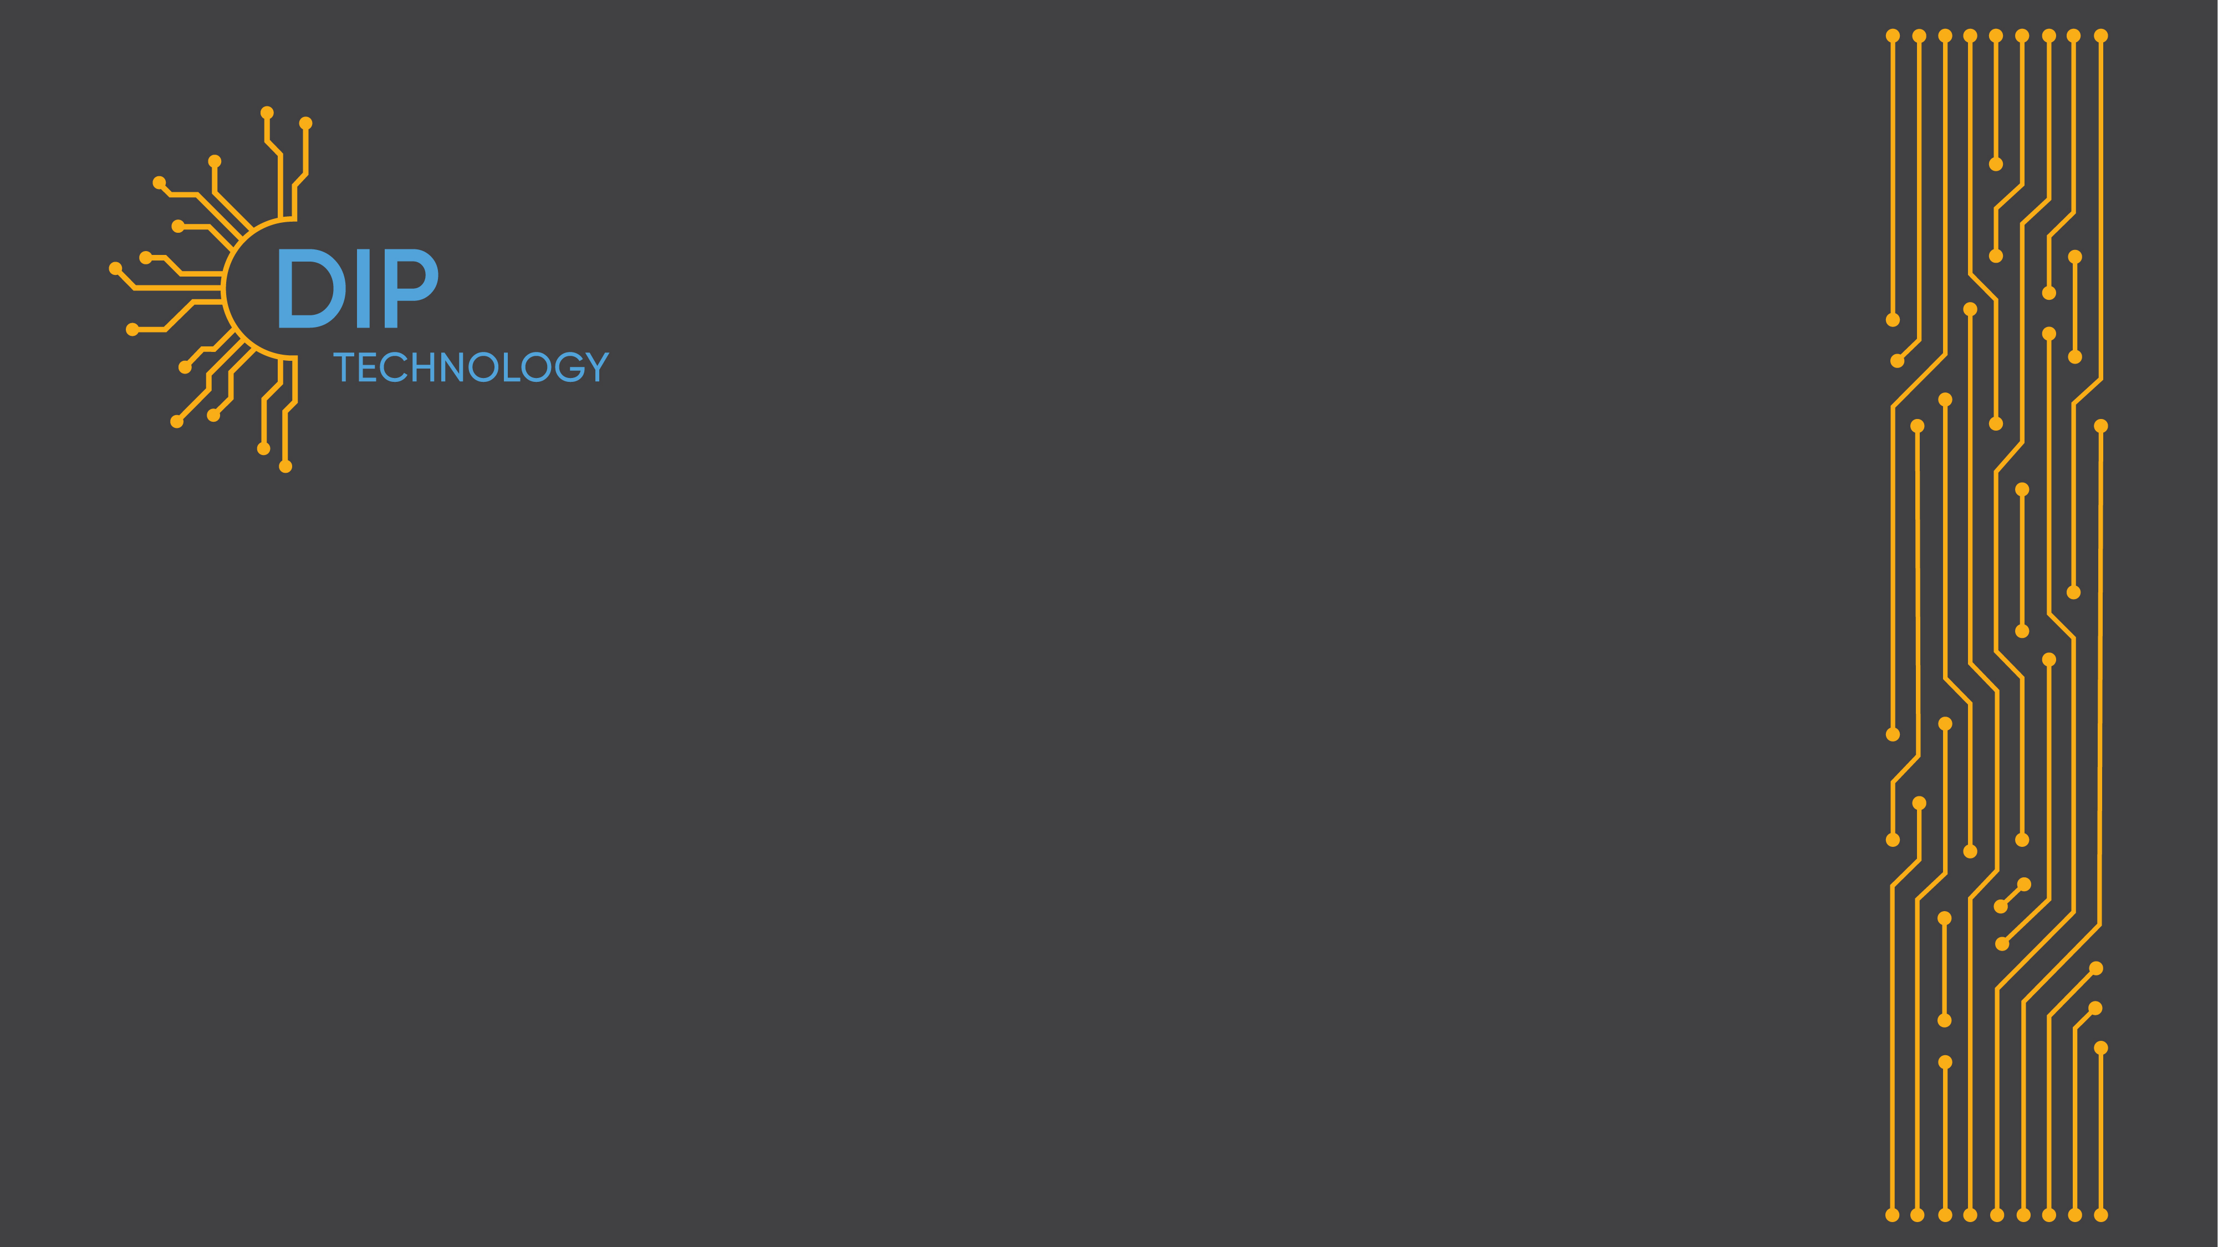
Разработка высокочувствительных тонкопленочных гибких фотодетекторов
Желтова В.В.

Slide 2
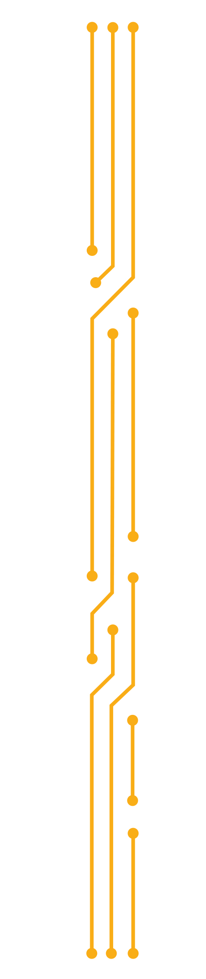
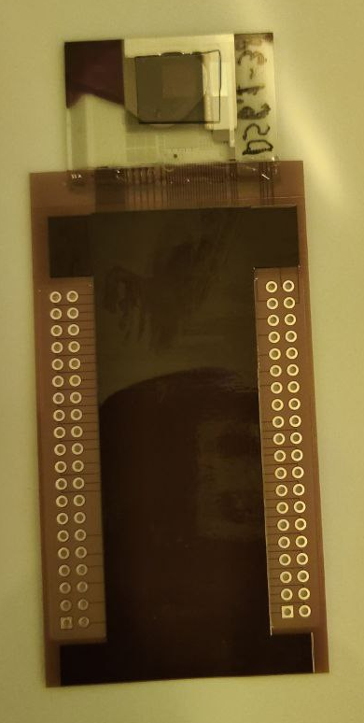
Продукт проекта
Ультратонкий и гибкий фотодетектор
Фотодиод – полупроводниковый элемент для преобразования фотонов света в электрический сигнал. Его создание включает в себя:
материалы для создания фотодиодных устройств с чувствительностью в широком спектральном диапазоне, включая видимую и ближнюю ИК области спектра
технология создания тонкопленочных фотодиодов на основе комбинированного метода печати и термического напыления.
Готов лабораторный образец матричного фотосенсора на основе IGZO-TFT:PCDTBT:PCBM. Отработка технологии бондинга гибкого шлейфа и работы ПО. Исследование стабильности транзисторных характеристик во времени и под напряжением.

Slide 3
Преимущества и слабые стороны технологии
Материал
Продукт
Процесс
Применения
  Преимущество
  Подходит для нанесения на криволинейные поверхности
  Недостаток
  Материалы (особенно акцепторы фуллеренов) в настоящее время являются дорогостоящими
  Преимущества
  Производительность наравне с тонкопленочными диодами из аморфного кремния
  Ультратонкость
  Возможность применения для SWIR, в отличии от кремния
  Недостатки
  Свойства зависят от условий производства, что делает масштабирование лабораторной технологии сложной
  Не совместим с существующими кремниевыми CMOS/CCD технологиями, необходимо создание новых рынков
  Преимущества
  Низкотемпературный процесс, нет необходимости в нанесении рисунка
  Нанесение на большую площадь
  Возможна печать с помощью таких методов как Slot-die, Screen, струйной печати и др.
  Теоретически процесс создания совместим с непрерывными технологиями производства и имеет низкую стоимость
  Недостаток
  Трудность печати многослойных структур, требуются ортогональные растворители
  Обнаруживаемые длины волн могут быть изменены путем изменения состава полупроводящего полимера или перовскита

Slide 4


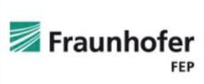

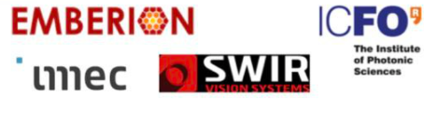
Конкурентный ландшафт печатных фотодетекторов
Типы печатных фотодетекторов можно делить по двум критериям: площадь схемы (вместе со схемами считывания) и используемый материал. Компании и организации отнесены к категории, которая охватывает большую часть их работы.
 | Большая площадь, низкое разрешение, схема считывания TFT. Обычно гибкий | Небольшая площадь, высокое разрешение, кремниевая схема. Не гибкий
Органические полупроводники
Квантовые точки

Slide 5
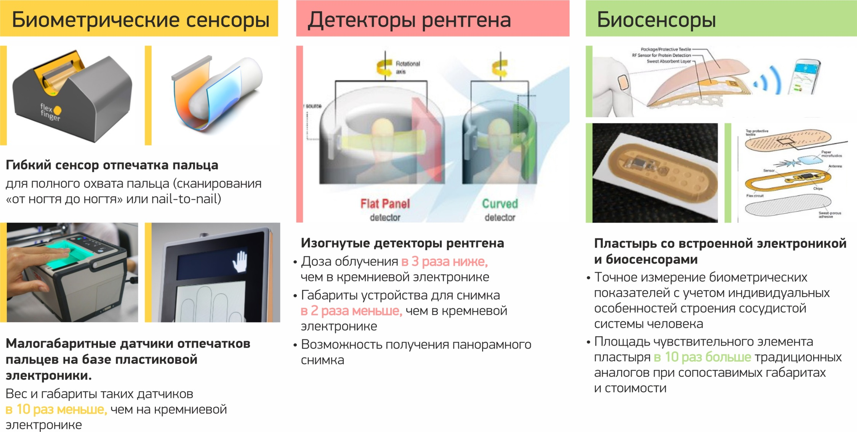
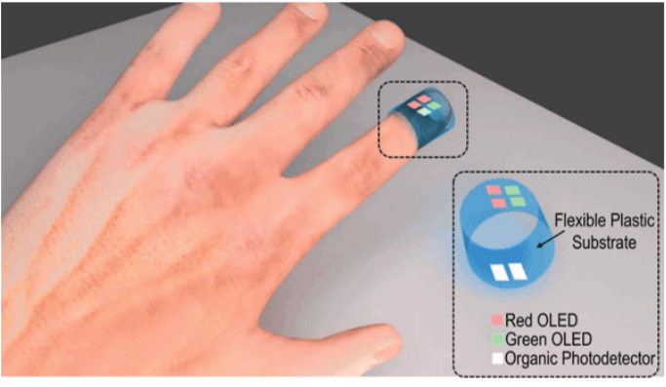
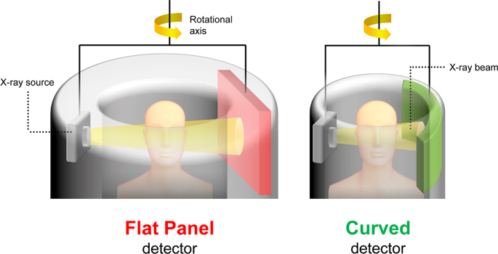
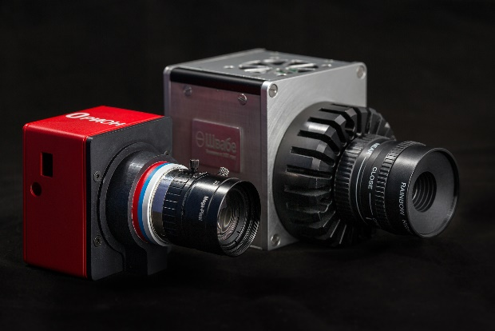
Целевые рынки
Биометрические сенсоры
Биомедицинские
Рентгеновские детекторы
Имиджинг в видимом и
ближнем ИК-диапазоне (NIR)
Автономные сканеры отпечатков пальцев/ладоней для идентификации и безопасности
Датчики насыщения крови кислородом
Портативные X-Ray сканеры:
медицинский рентген
осмотр сварных швов
КТ с коническим лучом
маммограф/флюорограф
Сканер документов
Приборы ночного видения
TFT vs Классический кремний:
В 10 раз меньшие габариты
В 3-10 раз дешевле в сравнении с оптическими сканерами
Сканер 4 пальцев
$1 000 vs $1 500 - $3 000*
Датчики артериального давления
TFT vs Классический кремний:
Уменьшенная доза облучения для TFT в 3 раза
Уменьшение габаритов датчика в 2 раза
Возможность получения 3Д снимка
Детектор рентгена 36*43 см – $15 000 vs $25 000*
Датчики мониторинга мозга
Датчики поражения кожи
Встроенные сканеры отпечатков пальцев на дисплеях и других интеллектуальных поверхностях
Сканеры для бесконтактного распознавания вен

Slide 6
Целевые рынки – Биометрические сенсоры
Cенсоры отпечатков пальцев — это тип биометрической технологии, используемой для аутентификации и идентификации.
Рынок
Умные замки
Биометрические сенсоры
для автоматических систем доступа
2020 - 2 366,51 млн $
2030 - 14 972,3 млн $
CAGR – 20,1%
TFT vs Классический кремний:
Тонкий, легкий и гибкий
Быстрее отклик и сниженное энергопотребление
Более эффективный процесс производства (большее количество сенсоров при более низкой температуре за цикл)
Дешевле минимум в 2 раза
Автомобильная биометрия
Биометрические сенсоры для авторизации пользователей в автомобиле
2020 - 210,1 млн $
2026 – 593,14 млн $
CAGR – 19,06%
Так как слой OPD достаточно тонкий, имеется возможность получить меньшие пиксели на TFT-матрице с высоким коэффициентом заполнения, что увеличивает качество изображения.
2021-2022
Now TRL 5
2024
2025
Умное оружие
В конструкции стрелкового оружия включена биометрическая система для авторизации пользователей.
Стоимость такого оружие от $400
Дизайн устройства
Разработка
Производство прототипов
Тестирование и сертификация
Продажи
выбор материалов (схемы, электроды, адгезивы)
электроника + прошивка + разработка софта
Демонстрация технологии
Оптимизация процесса RnD
Постепенное увеличение размеров OPD
Мониторинг операционной деятельности
Финальное тестирование и сертификация устройства
Продажи разработанных сенсоров и устройств на их основе

Slide 7
Целевые рынки – Рентгеновский детектор
Рынок
Рентгеновский детектор - устройство, предназначенное для получения цифровых рентгеновских изображений. С использованием гибких фотодиодов можно получить гибкий рентгеновский детектор
Рентгеновские детекторы для медицины
Рынок в РФ в 2019 году составлял 1,5-2,5 млрд руб. (до 5-10% от рынка оборудования для лучевой диагностики – 28 млрд.руб)
РЕНТГЕНОВСКОЕ ИЗЛУЧЕНИЕ
Преимущества гибкого рентген детектора:
Высокая чувствительность, доза облучения в 3 раза ниже
Габариты и вес устройства в 2 раза меньше (легкость, мобильность)
Гибкость и ударостойкость изделия
Высокое быстродействие
Панорамный снимок за счет изогнутого форм-фактора
Цифровое цветное изображение
Стоимость в 2 раза ниже по сравнению с кремниевой электроникой
Рентгеновские детекторы для промышленности
Рынок в РФ в 2021 году составлял до 500 млн.руб. (до 5-10% рынка оборудования неразрушающего контроля ~6,73 млрд. руб.)
Поглощение рентгеновских фотонов в сцинтиляторе. Преобразование их в световые фотоны (свет).
СЦИНТИЛЯТОР
СВЕТ
Фотодиодная матрица поглощает световые фотоны и конвертирует их в электрические заряды.
Медицина
Промышленность и безопасность
ФОТОДИОД
Компьютерная томография
Автопром, авиа и транспортное машиностроение
Сердечно-сосудистая система
Пищ. и Фарм. промышленность
TFT-МАТРИЦА
Электрические заряды формируют изображение на мониторе.
Стоматология
Металлургия
Энергетика, электротехника
Рентгенография
Ракетно-космическая отрасль
В России полностью отсутствует производство отечественных рентгеновских плоскопанельных детекторов. Все рентгеновские детекторы в России либо импортные, либо собираются из ключевых импортных комплектующих.
Маммография и Томосинтез
Станко- и машиностроение
Онкология
Приборостроение
Микро- и радиоэлектроника
Ветеринария
Аддитивные технологии

Slide 8
Бизнес-модель
Продажа технологии создания гибких органических или перовскитных фотодетекторов или матриц
Лицензирование технологии сторонним производителям фотодетекторов
Продажа фотосенсоров произведенных на базе РЦГЭ под заказ
Продажа IP стартапа (производители систем детекции изображения, производителям рентгеновского оборудования, производителям детекторов отпечатков пальцев)
Роялти на каждый произведенный сенсор
Производители систем детекции изображения, производителям рентгеновского оборудования, производителям детекторов отпечатков пальцев

Slide 9

Спасибо за внимание!

